Slide 1

Capítulo 1
Probar Ruby

Slide 2

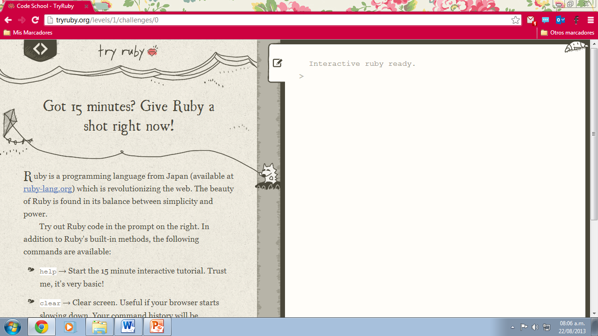
http://tryruby.org
Interactivo para aprender

Slide 3
Capítulo 1
Instalando Ruby
con RVM

Slide 4
Instalando Ruby con RVM
RVM
(Ruby Version Manager)
https://rvm.io/

Slide 5
Instalando Ruby con RVM
¿Porqué?

Slide 6
Instalando Ruby con RVM
RVM nos permite instalar distintas versiones de Ruby

Slide 7
Instalar Dependencias
1

Slide 8
Instalando Ruby con RVM
Instalar dependencias antes de instalar RVM :
>>>sudo apt-get install build-essential git-core curl

Slide 9
Instalar RVM
2

Slide 10
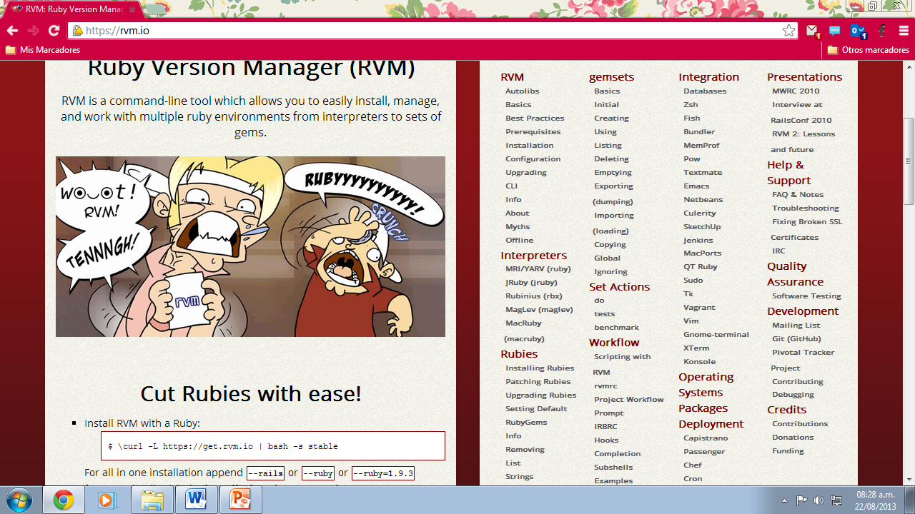
Instalando Ruby con RVM
Instalamos RVM:
>>>curl -L https://get.rvm.io | bash -s stable

Slide 11
Recargar configuración
3

Slide 12
Instalando Ruby con RVM
Recargamos la configuración:
>>>source ~/.bash_profile

Slide 13
Instalar versiones de Ruby
4

Slide 14
Instalando Ruby con RVM
Recargamos la configuración:
>>>rvm install 2.0.0
>>>rvm use 2.0.0 –-default
>>>ruby –v
>>>rvm list known

Slide 15
Instalando Ruby con RVM
/usr/bin/ruby ----> apt-get descargar de los repositorios y lo instala en el sistema

